Slide 1



Potencializando a Tomada de Decisão Acadêmica: O Desenvolvimento de um Dashboard Dinâmico para as Disciplinas do Curso de Ciência da Computação
Gabriel V. Heisler, Josiane C. Aggens, Giovani R. Librelotto

Slide 2
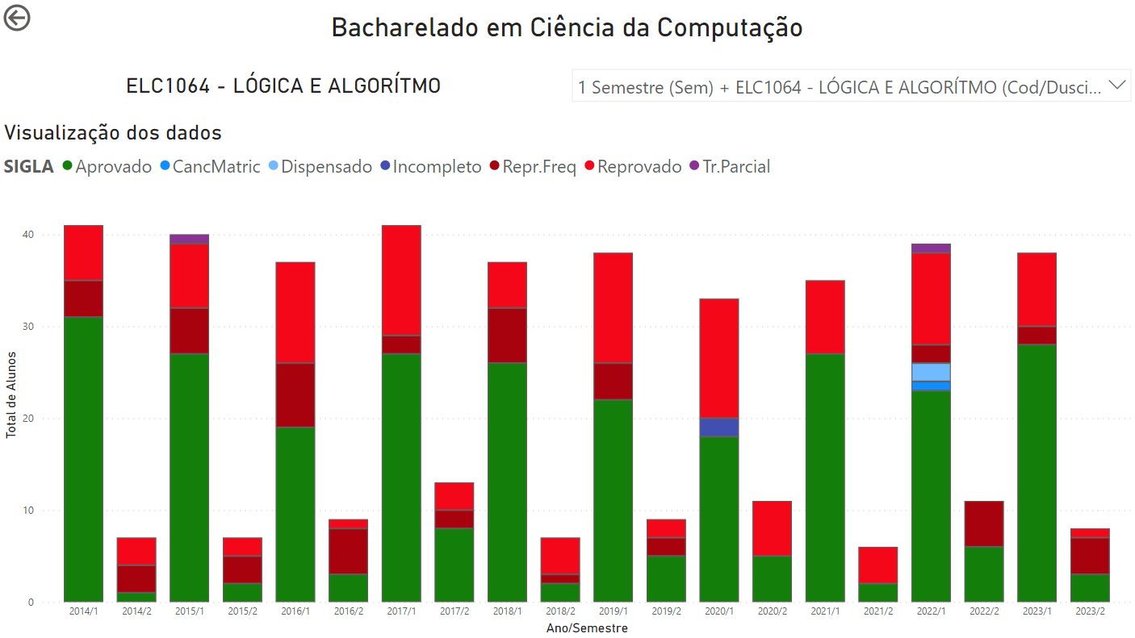
Página 1: visão geral de disciplina

Slide 3
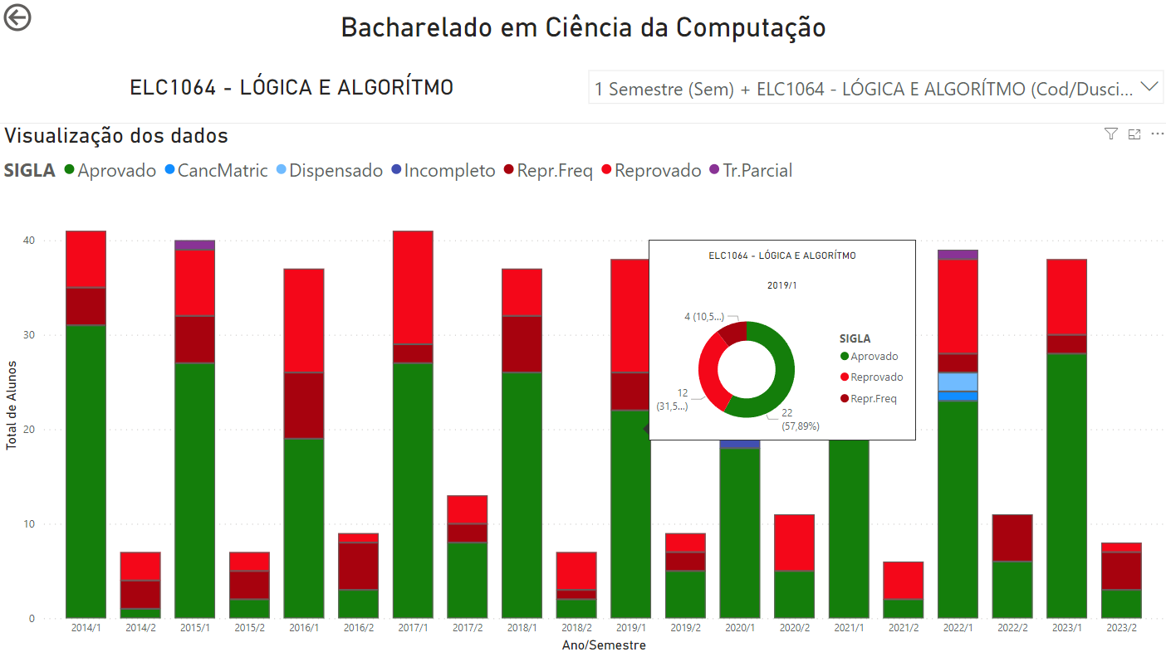
Página 1: visão geral de disciplina

Slide 4
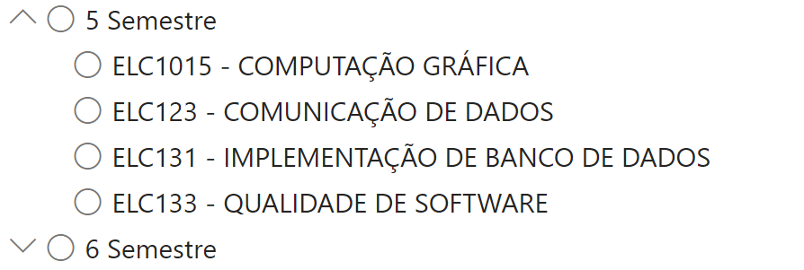
Página 1: escolha de disciplinas

Slide 5
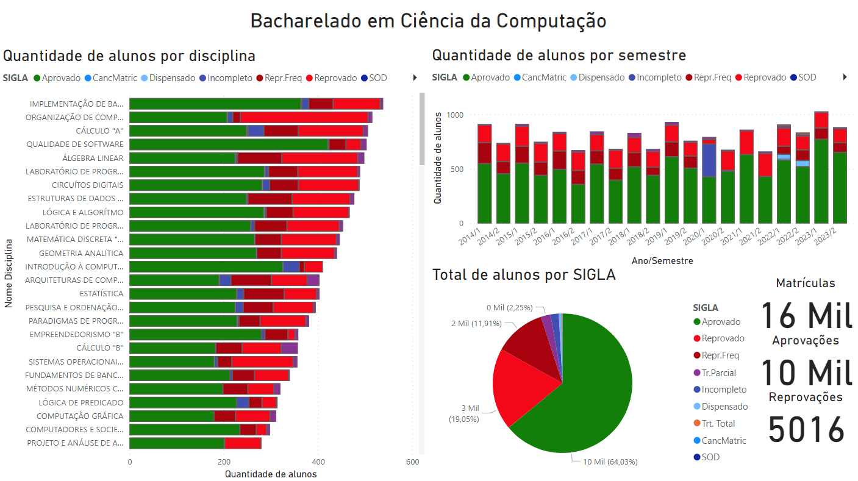
Página 2: visão geral do curso

Slide 6
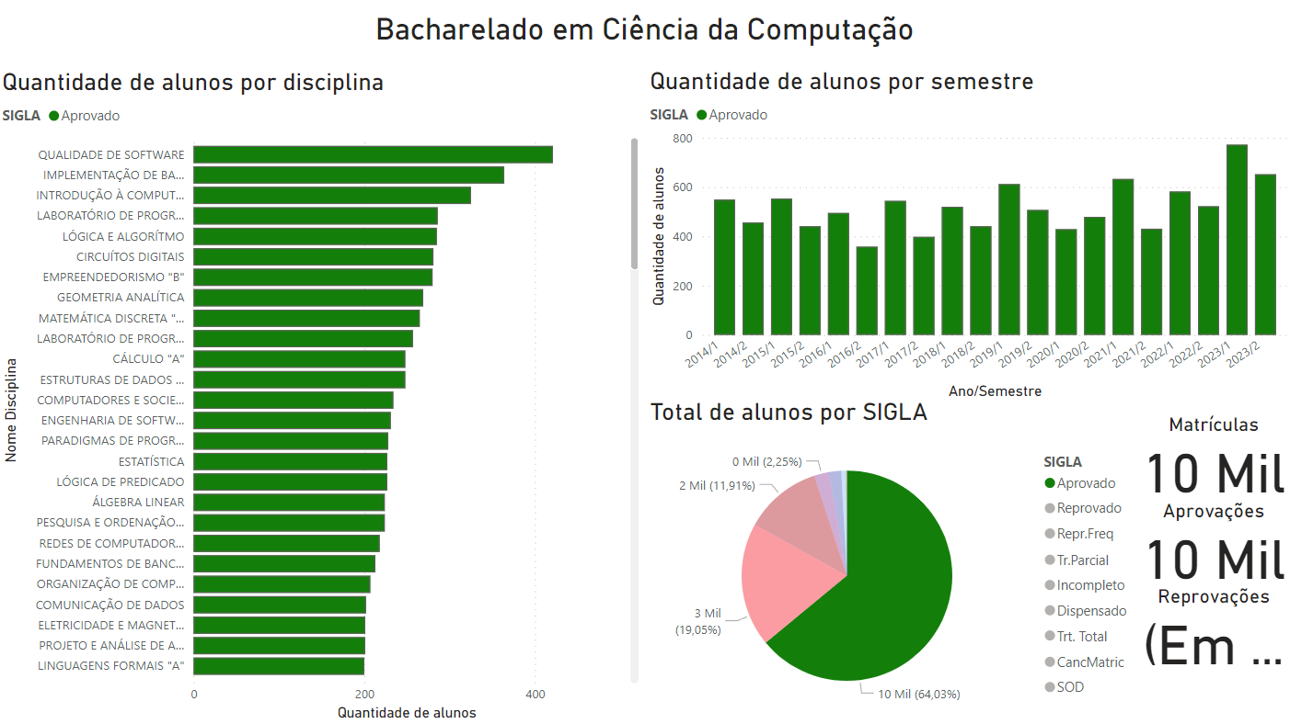
Página 2: visão geral do curso

Slide 7
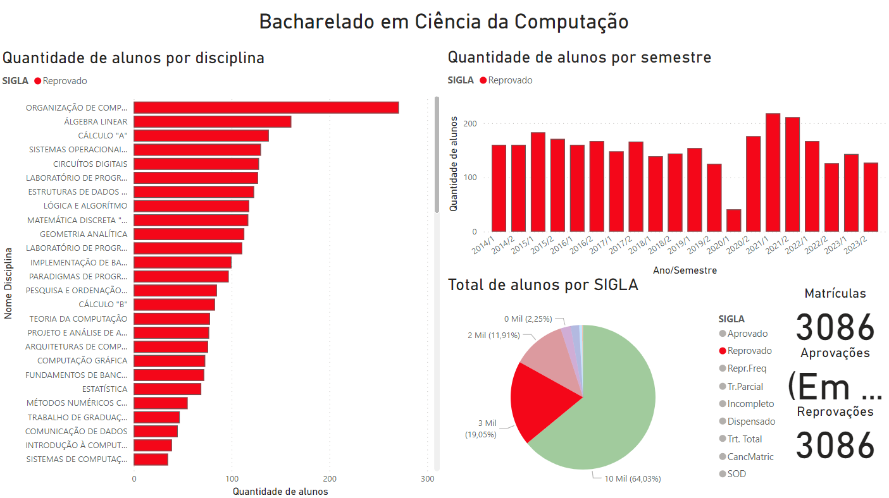
Página 2: visão geral do curso

Slide 8
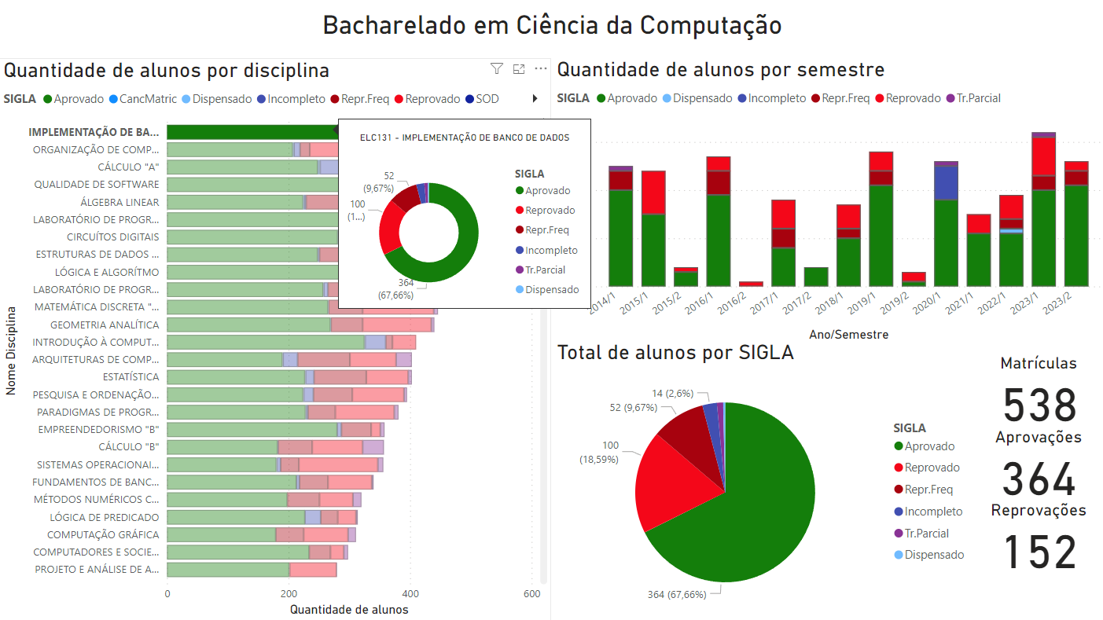
Página 2: visão geral do curso

Slide 9
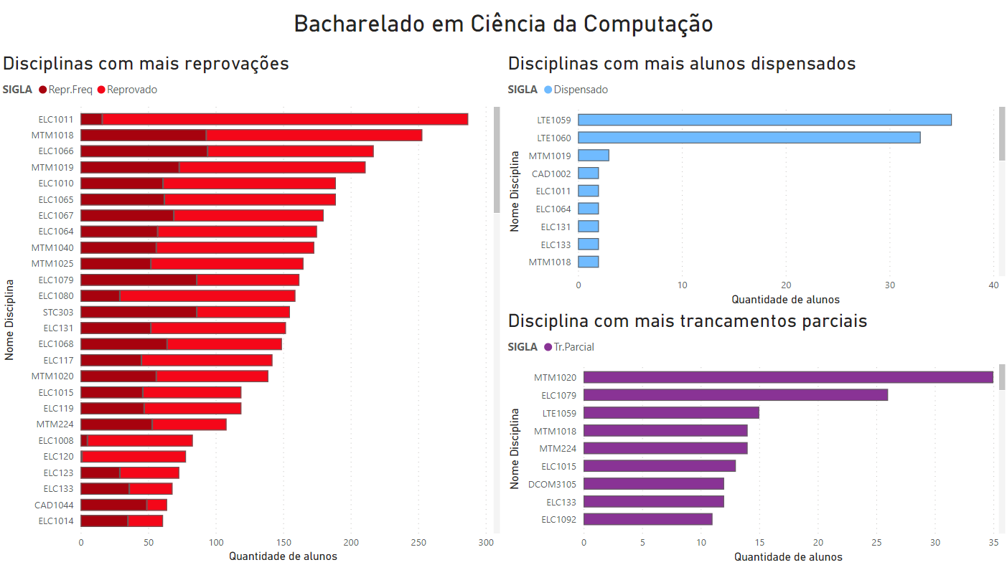
Página 3: outros dados

Slide 10
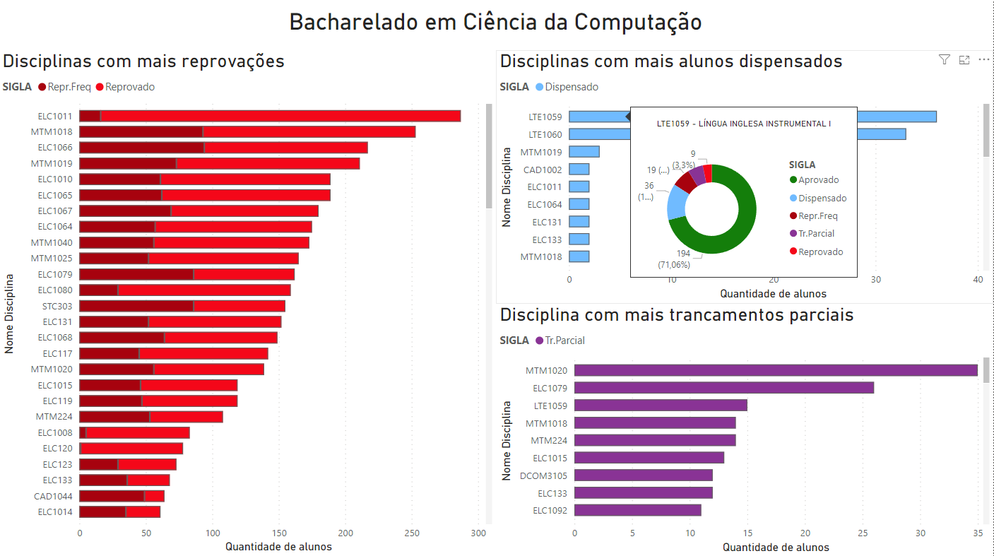
Página 3: outros dados

